Slide 1
Péče o živočichy v zajetí
Domácí mazlíčci

Slide 2
Víte že, když
pustíte vánočního kapra do řeky nebo do rybníku, tak umře? Protože je chován v zajetí, v chovných rybnících, kde ho krmí a starají se o něj lidé, a jesliže se dostane do volné přírody, tak se není schopen sám o sebe postarat.
To samé je i s domácími zvířátky, jako je napřídklad křeček, morče, králíček, papušek, had, potkan nebo i myš.

Slide 3
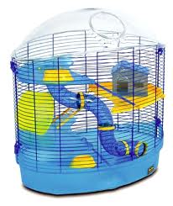
Co musíte udělat, než si nějaké domácí zvířátko
pořídíte?
Říct rodičům, jaké by jsi si přál/a domací zvířátko.
Musíš si být jist/á, jestli zvířátko opravdu chceš a budeš se o něj starat, ikdyž se ti zrovna nebude chtít.
Zvířátko se stane členem vaší rodiny, a budeš se muset k němu také tak chovat – dávat mu pravidelně jíst a pít, udržovat ho v čistotě a to i jeho bydlení.
Také potřebuje pocit bezpečí a tvoji lásku.
Nejprve musíš zjistit, jak se o zvířátko starat, co je pro něj nejlepší.
Připravit mu, kde bude bydlet, aby tam mělo misky, pítko, podestýlku atd. A až pak si můžeš zvířátko domů pořídit.

Slide 4
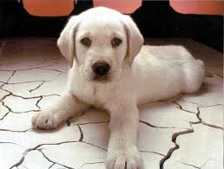
Musíš se o mě umět starat, když mě chceš!!

Slide 5
Šablona č. 19
Vypracovala: Květuše Vendégová
Prvouka
2.ročník ZŠ
ZŠ a MŠ Višňová
30.12.2010
Obrázky www.google.cz

